Slide 1
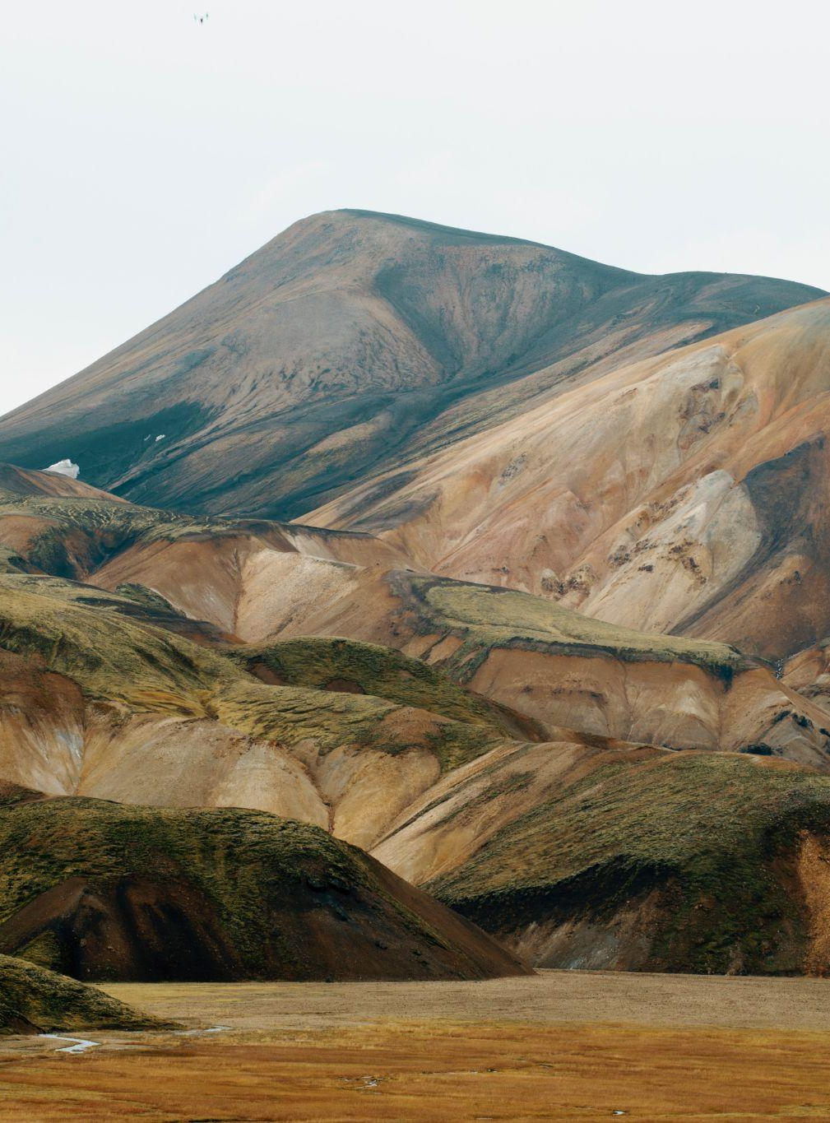
Ympäristöterveyden löydöksiä ja opetuksia
Jouni Tuomisto, tutkimusjohtaja
Kausal Oy

Slide 2
Vastuuvapaus- lauseke
Tässä esityksessä esitettävät asiat ja mielipiteet eivät edusta THL:n näkemystä.

Slide 3
Mitä olen löytänyt, saavuttanut tai oppinut ympäristöterveydestä ja tutkimuksesta ?
http://fi.opasnet.org/fi/Tiedosto:Jouni_Tuomiston_perintö.pptx

Slide 4
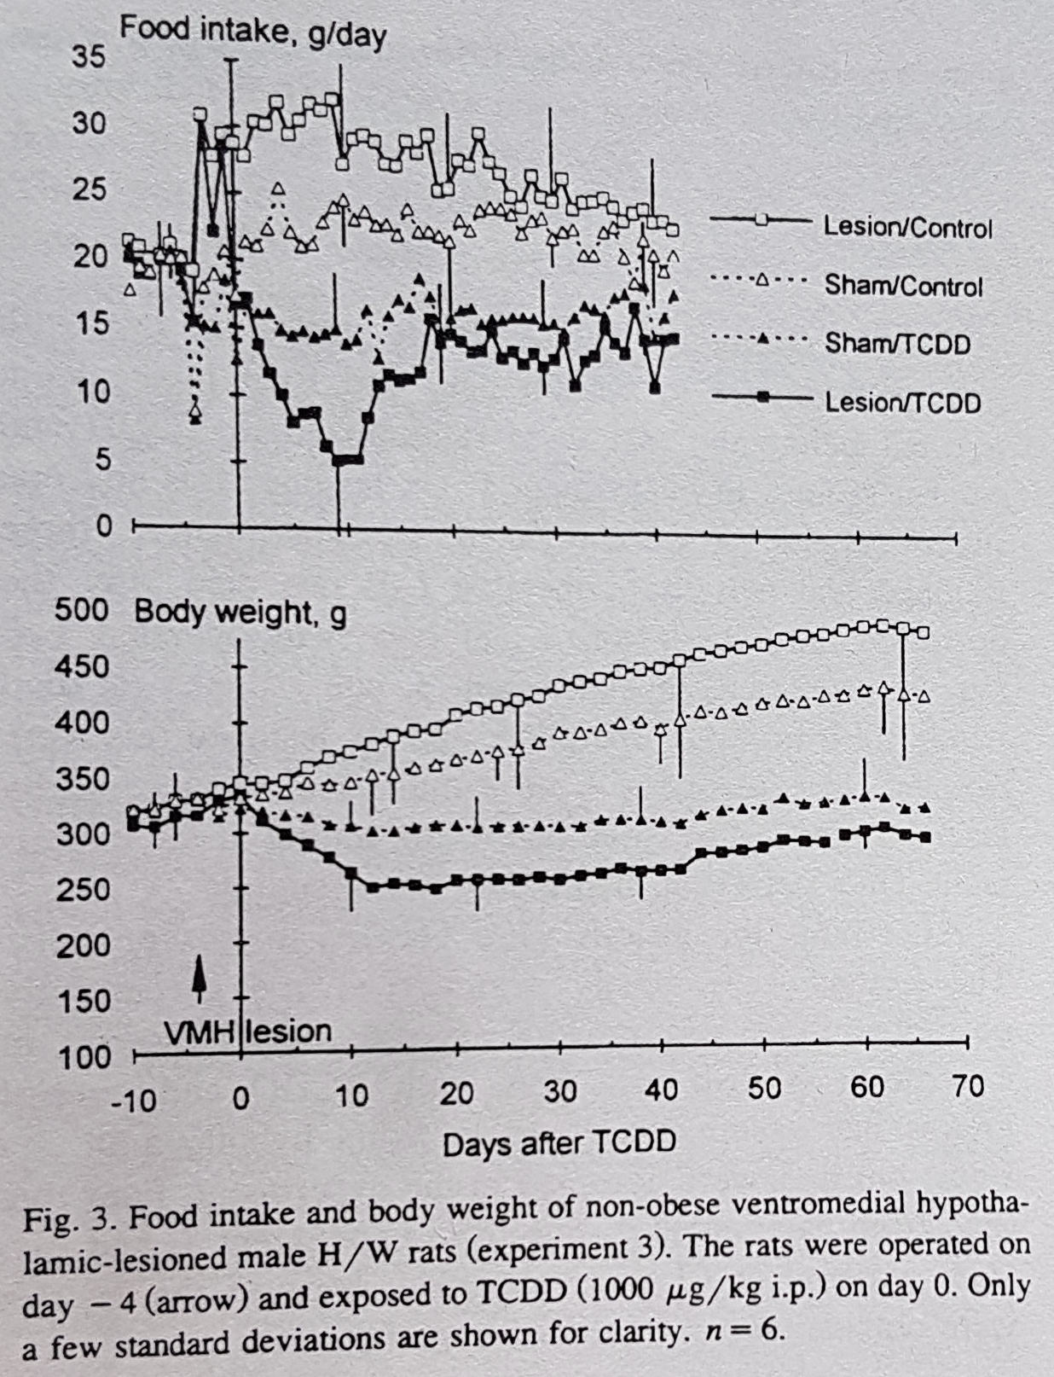
Syömistä säätelevän aivotumakkeen vaurio pahentaa dioksiinin näivetysoireyhtymää.
Jouko Tuomisto, Mikko Unkila
Notes:
https://doi.org/10.1016/0926-6917(95)90050-0

Slide 5
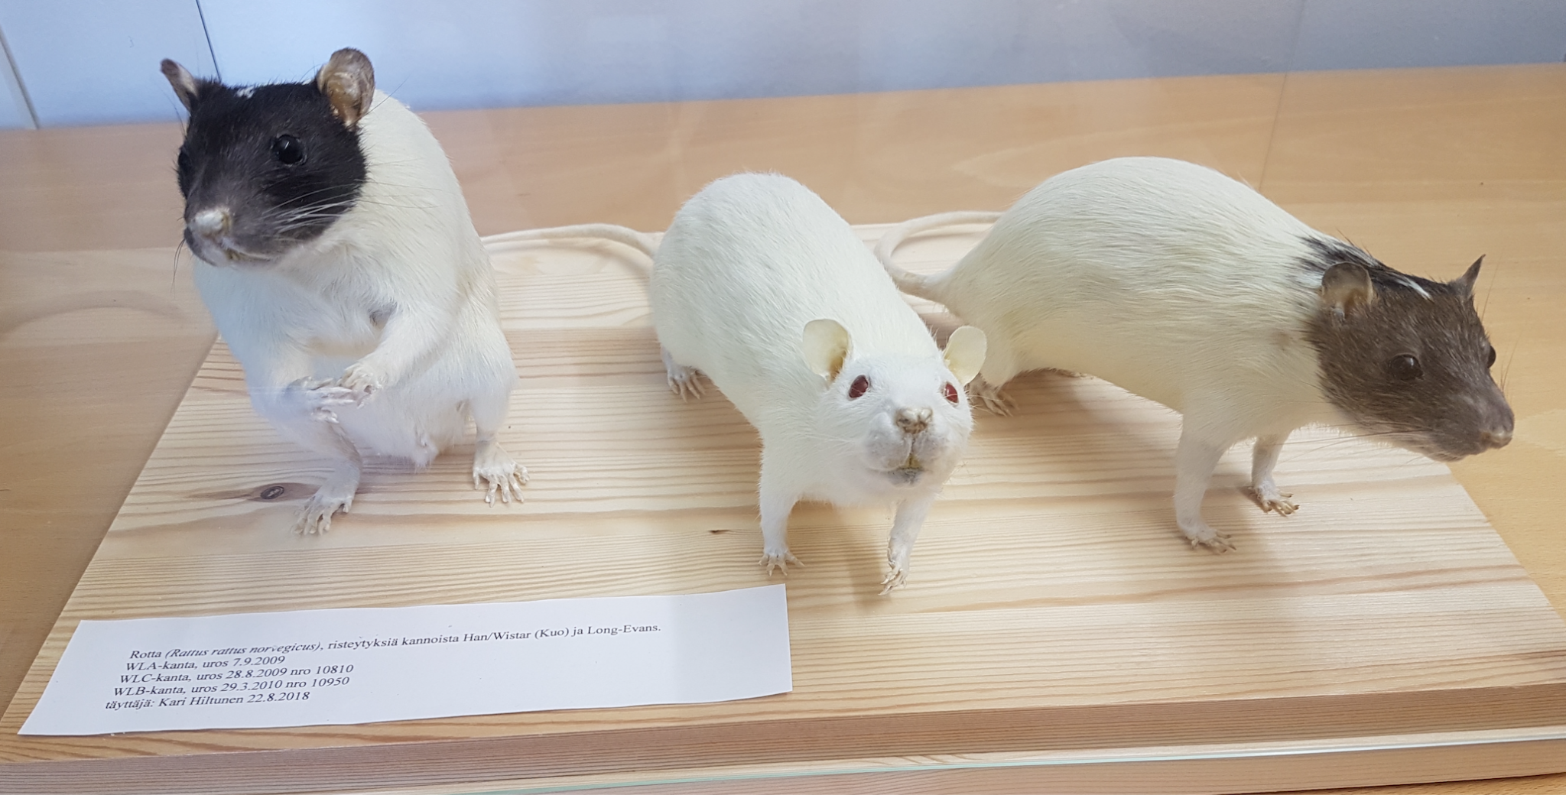
Dioksiiniresistenssi ei periydykään dominantisti vaan Ah-reseptorin ja toisen resessiivisen geenin yhteisvaikutuksena.
Raimo Pohjanvirta
Notes:
https://doi.org/10.1006/taap.1998.8564

Slide 6
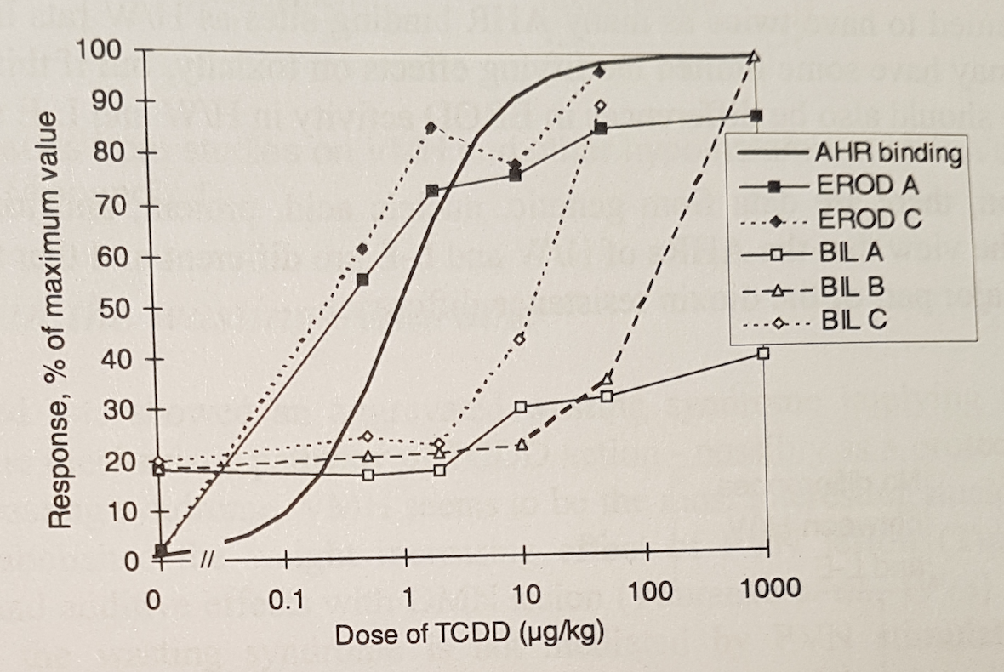
Dioksiinivaikutuksia on kahdenlaisia: tyyppi 2:ssä poikkeava Ah-reseptori pienentää vaikutuksen suuruutta.
Arja Moilanen, Minna Voutilainen
Notes:
Tuomisto JT. TCDD: a challenge to mechanistic toxicology [Dissertation]. Kuopio: National Public Health Institute, 1999.

Slide 7
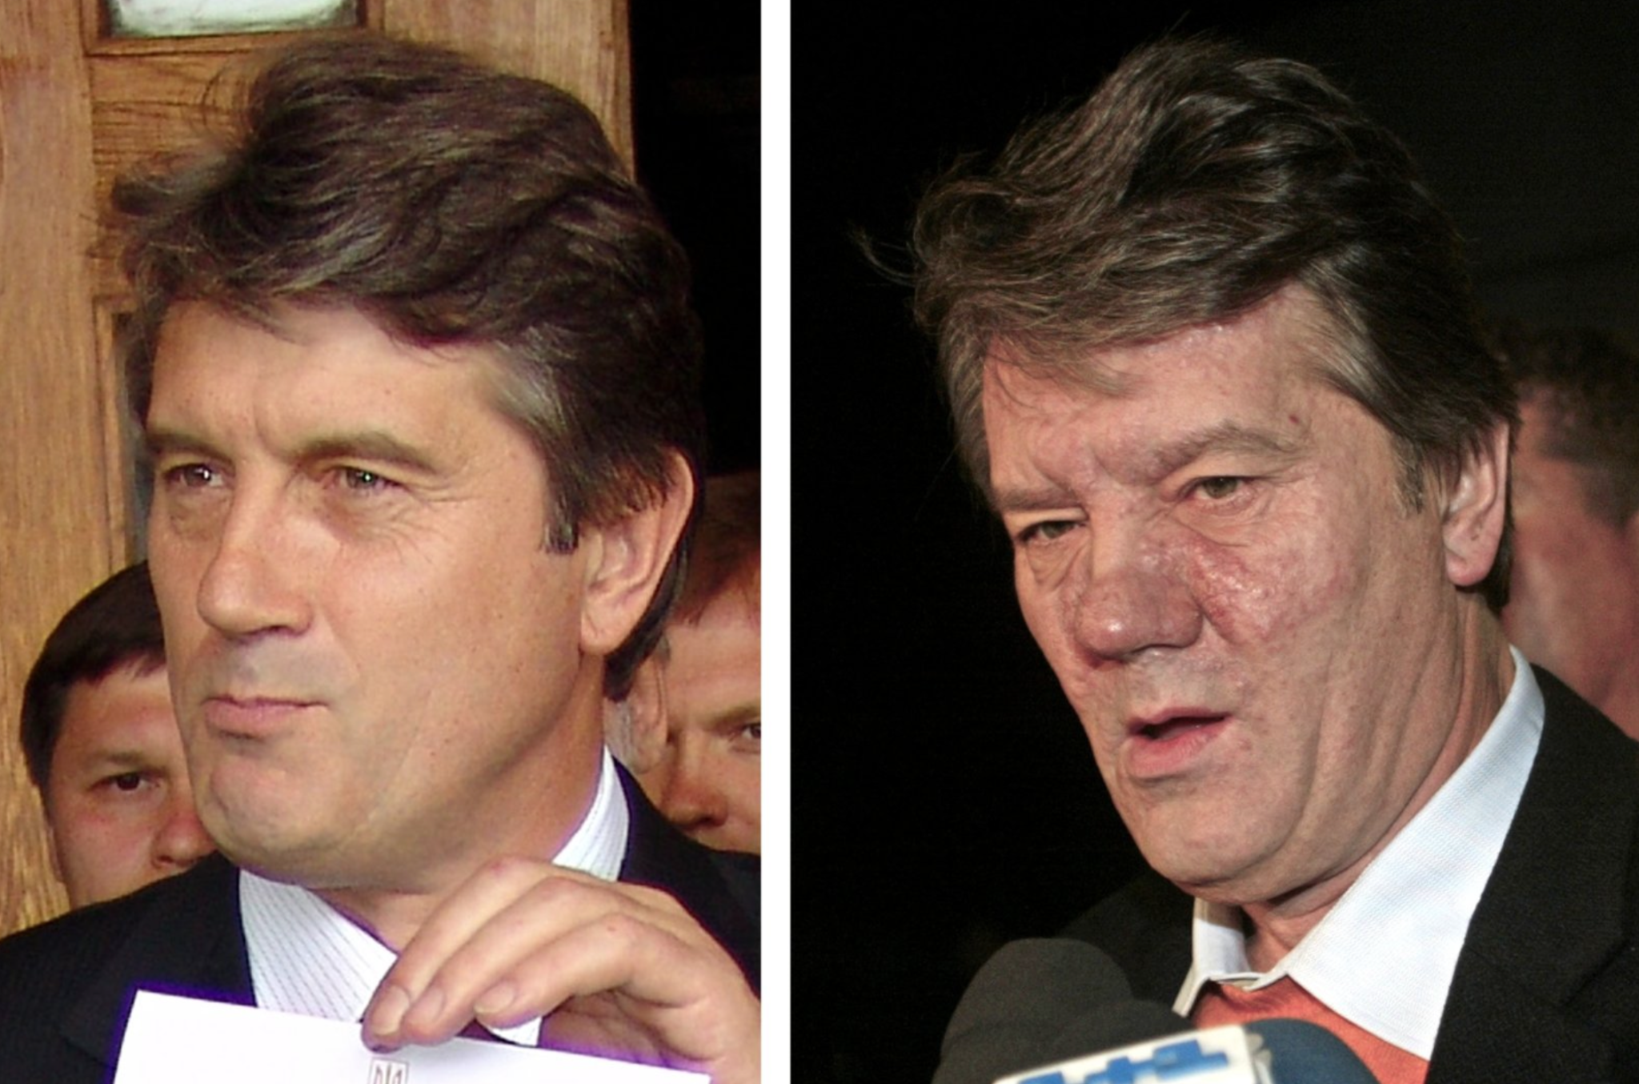
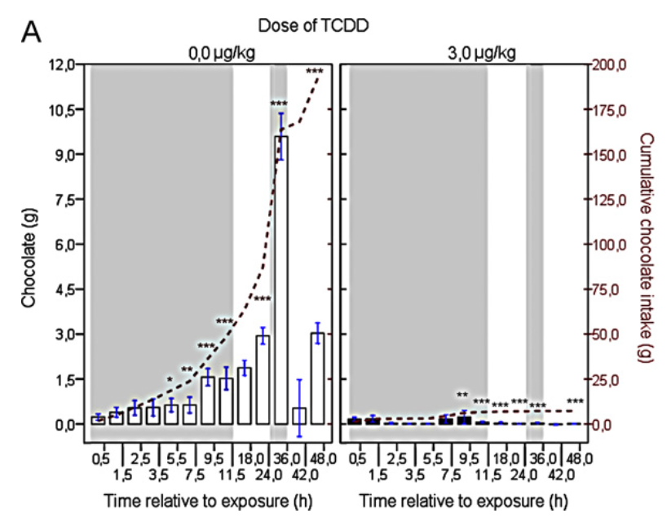
Dioksiinivaikutus alkaa parissa tunnissa.
Sanna Lensu, Viktor Juštšenko
Notes:
10.1016/j.tox.2011.03.007
https://www.dailysabah.com/world/europe/reviewing-poisoned-enemies-of-the-kremlin

Slide 8
Jos et nosta esiin ongelmallisia asioita ratkaistavaksi, sinusta tulee pian itse osa ongelmaa, joka vain pahenee.

Slide 9
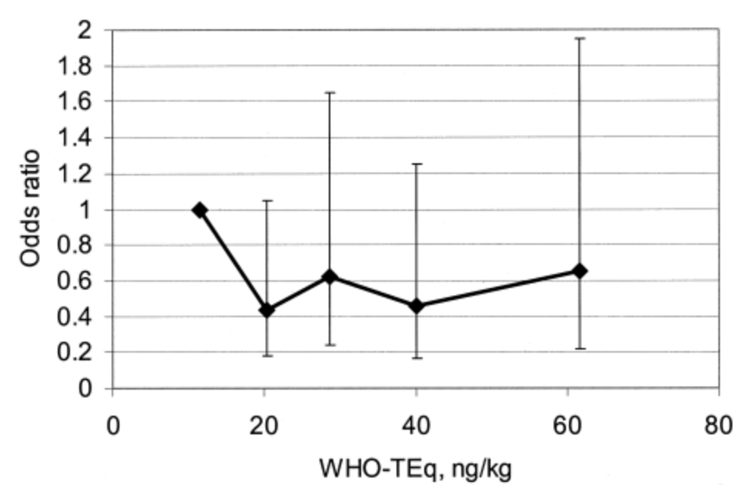
Dioksiini ei näytä aiheuttavan syöpää 1990-luvun altistuksella.
Jouko Tuomisto, Juha Pekkanen,
Terttu Vartiainen
Notes:
https://doi.org/10.1002/ijc.11635

Slide 10
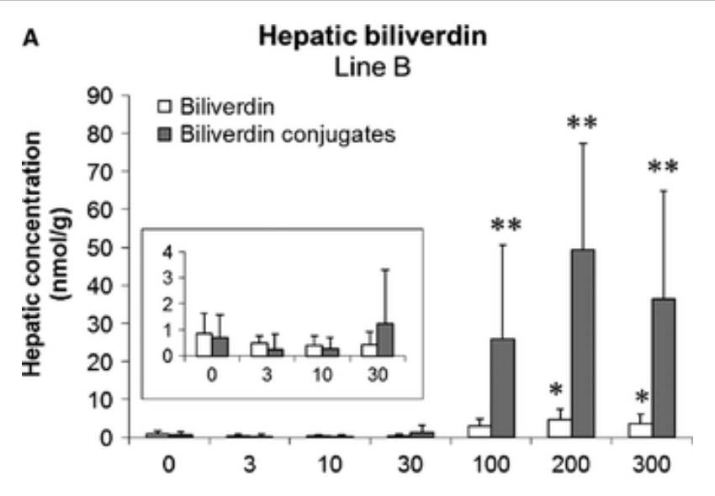
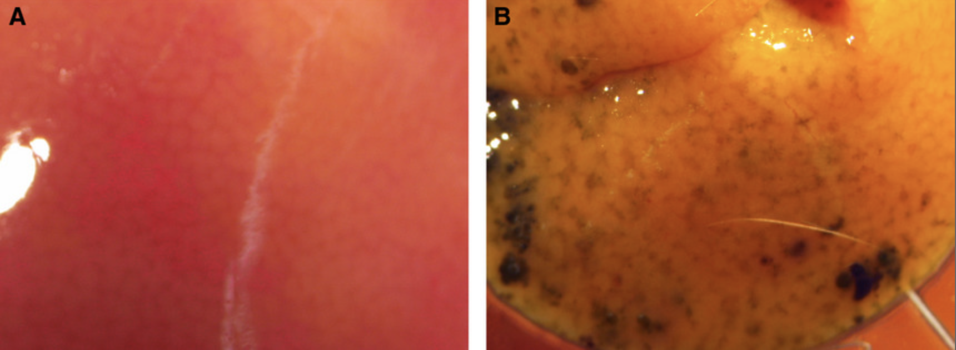
Dioksiini sotkee rottien bilirubiinimetabolian ja kerryttää maksaan hitaasti vihreää biliverdiiniä.
TCDD dose, ug/kg
Marjo Niittynen
Notes:
[9] https://doi.org/10.1016/j.tox.2008.06.014 https://doi.org/10.1111/bcpt.12191

Slide 11
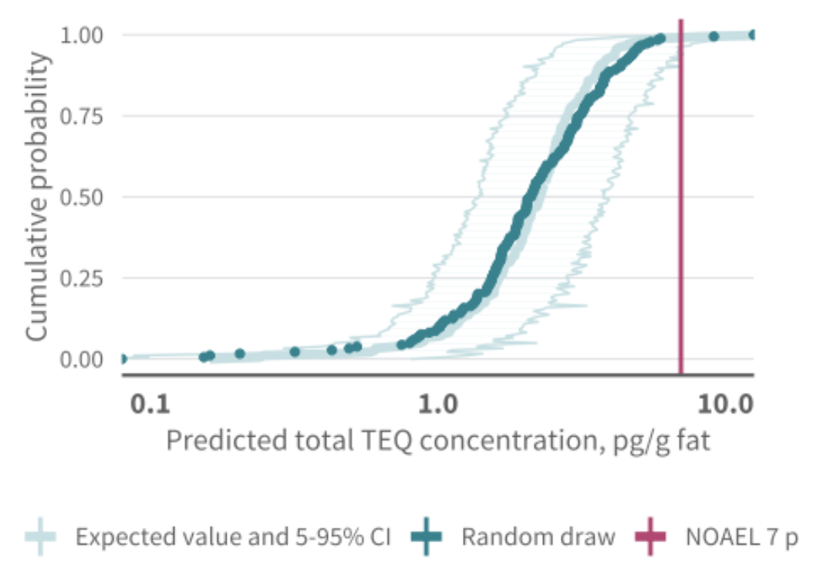
Lasten dioksiinipitoisuudet ovat matalia vaikka saannin raja-arvot ylittyvät.
Panu Rantakokko,
Riikka Airaksinen
Notes:
https://doi.org/10.1016/j.chemosphere.2020.127137

Slide 12
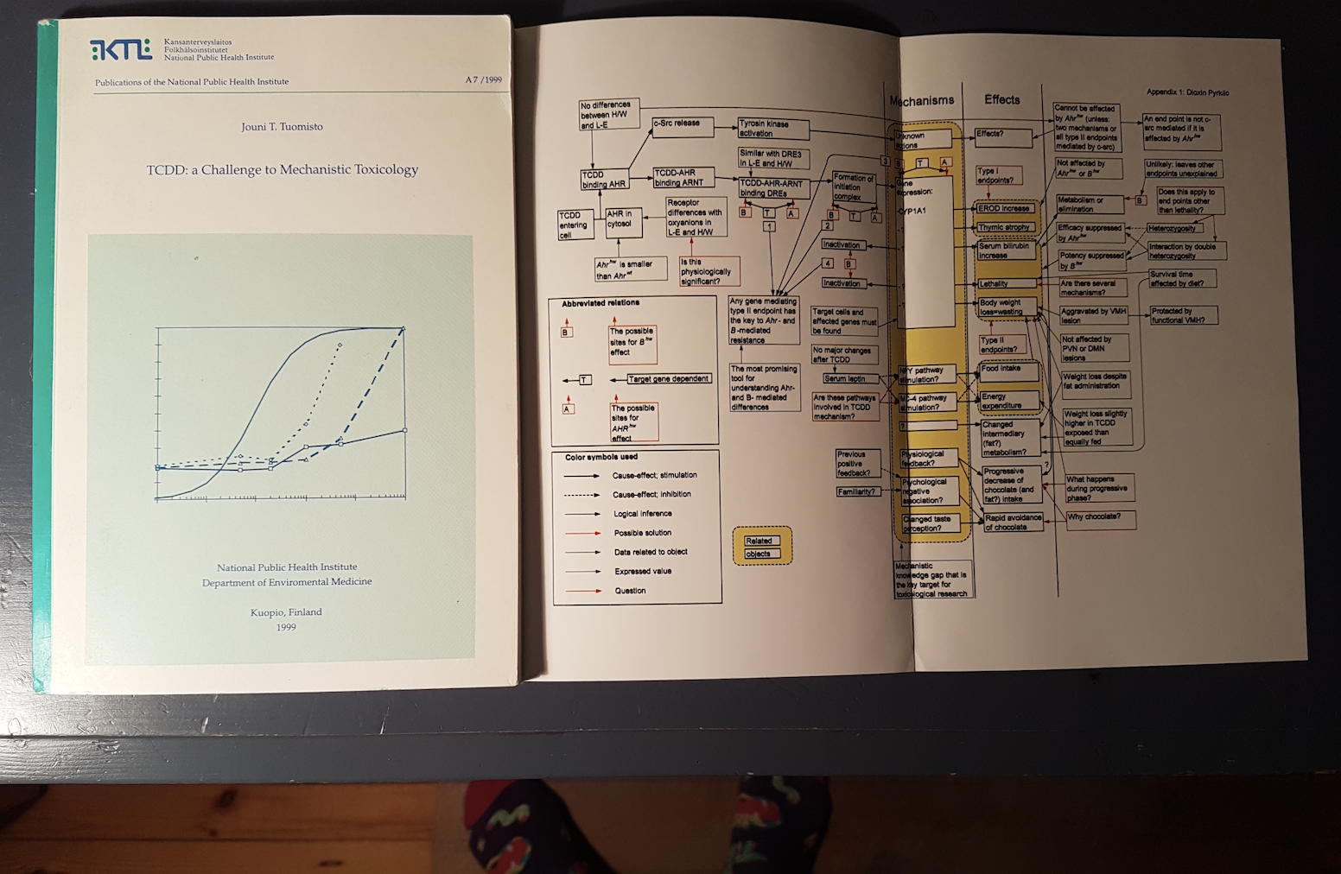
Pyrkilö eli laajennettu syy-seurauskaavio on tehokas tapa kuvata monimutkaisia ilmiöitä.
Awesome Socks Club
Ympäristöterveyden
Journal Club
Notes:
Tuomisto JT. TCDD: a challenge to mechanistic toxicology [Dissertation]. Kuopio: National Public Health Institute, 1999.

Slide 13
Syy-seuraussuhteiden tarkka kuvaaminen on vaikeaa mutta tärkeää päätöksenteon kannalta.

Slide 14
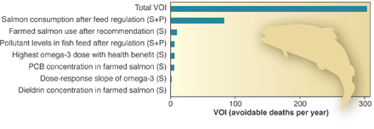
Kalan terveyshyödyt ovat haittoja suuremmat. Epävarmuudet eivät juuri vaikuta puuttuvan tiedon arvoon, preferenssit vähän.
Notes:
https://doi.org/10.1126/science.305.5683.476.

Slide 15
Yhteiskunnallisessa keskustelussa ei riittävästi mietitä epävarmuuksien, eri näkökulmien ja arvojen vaikutusta päätelmiin.

Slide 16
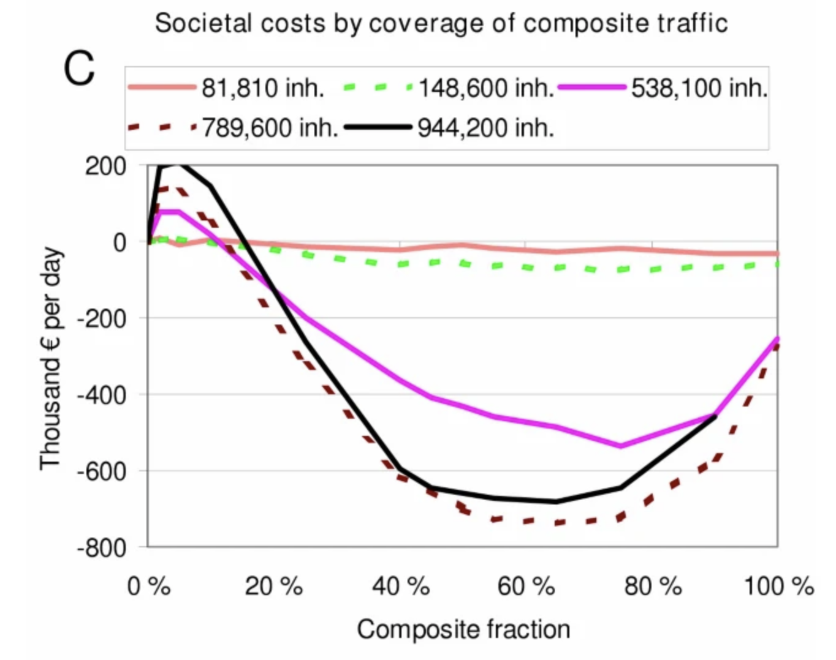
Matkojen yhdistely voisi korvata puolet kaupungin henkilöautoliikenteestä kustannustehokkaasti.
Marko Tainio
Notes:
https://doi.org/10.1186/1471-2458-5-123

Slide 17
Uusia ideoita on vaikea saada huolellisen arvioinnin piiriin.
Muutosta jarruttavia voimia syntyy herkästi.

Slide 18
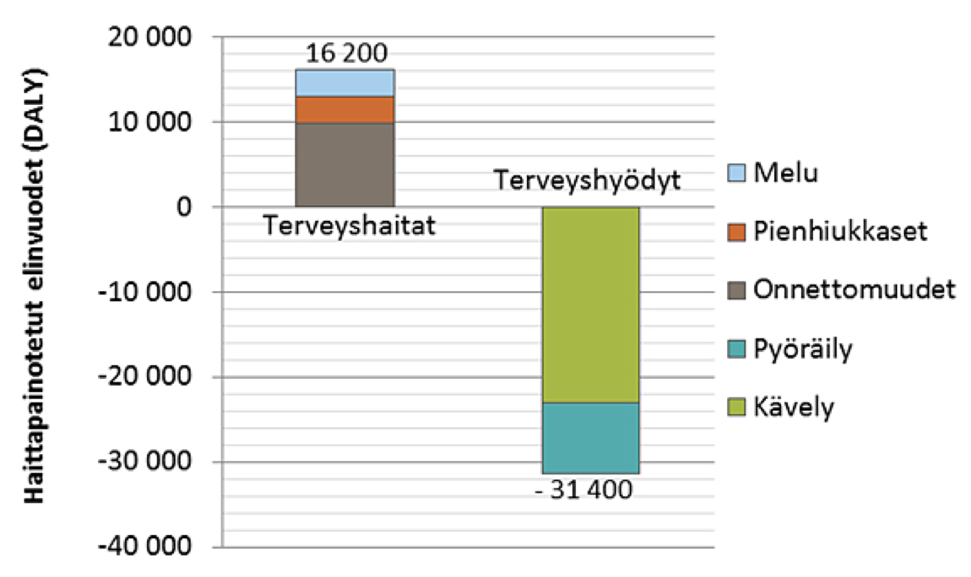
Aktiivisen liikkumisen terveyshyödyt ovat suuret.
Audrey de Nazelle, Mark Nieuwenhuisen,
Marko Taino, Heli Lehtomäki-Zrim et al.
Notes:
doi:10.1016/j.envint.2011.02.003 http://hdl.handle.net/10138/329273
https://helda.helsinki.fi/bitstream/handle/10138/329273/SYKEra_16_2021_Liikenteen-terveysvaikutukset.pdf?sequence=1&isAllowed=y

Slide 19
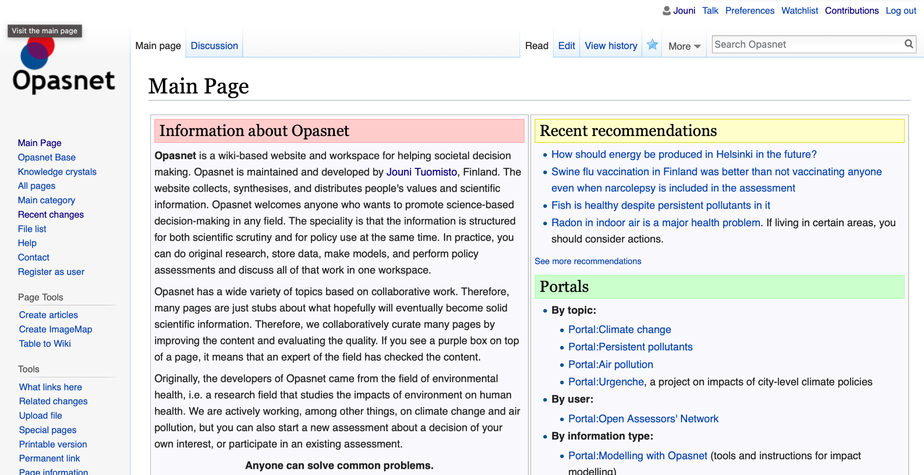
Opasnet on toimiva tutkimustyöympäristö ja sanana parempi kuin pyrkilö tai heande (health, the environment and everything).
Hannu Korva, Juha Villman, Einari Happonen
Notes:
http://en.opasnet.org/w/Main_Page

Slide 20
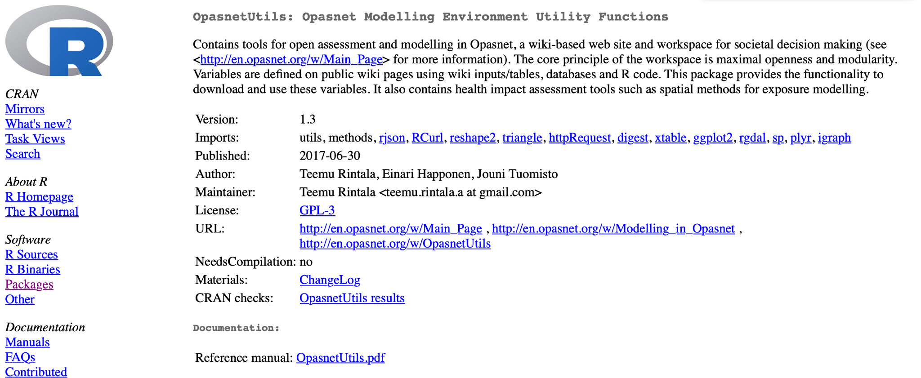
OpasnetUtils: tilastopaketti mahdollistaa modulaaristen R-vaikutusarviointimallien rakentamisen ja jakamisen.
.
Teemu Rintala
Notes:
OpasnetUtils

Slide 21
Tutkimustiedon joukkoistetussa tuottamisessa on lukuisia esteitä. Tutkijoiden haluttomuus osallistua ja kuulla kritiikkiä (“ei ole valmis julkaistavaksi”) ovat hankalimpia.

Slide 22
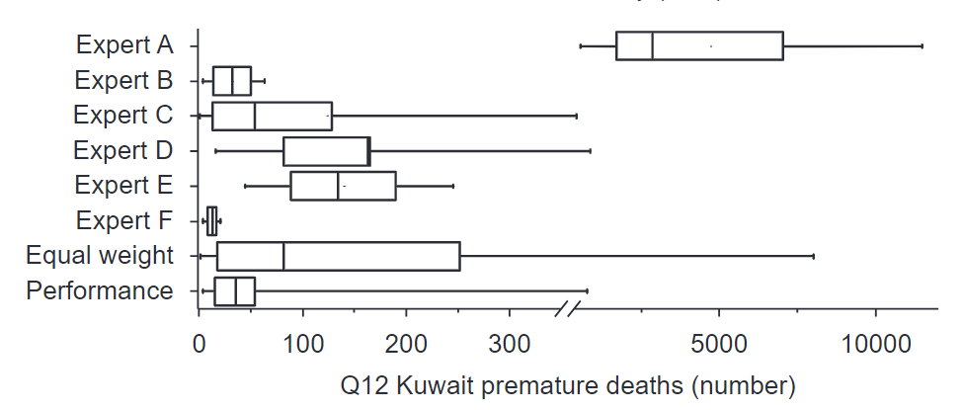
Paras asiantuntija-arvio 1991 öljylähdepalojen pienhiukkasten aiheuttamista kuolemista Kuwaitissa: 35 (4 - 780).
John Evans, Roger Cooke
Notes:
https://doi.org/10.1016/j.ress.2007.03.002

Slide 23
Tarvitaan systemaattisia menetelmiä arvioida päätöksenteossa käytettäviä faktaväitteitä.

Slide 24
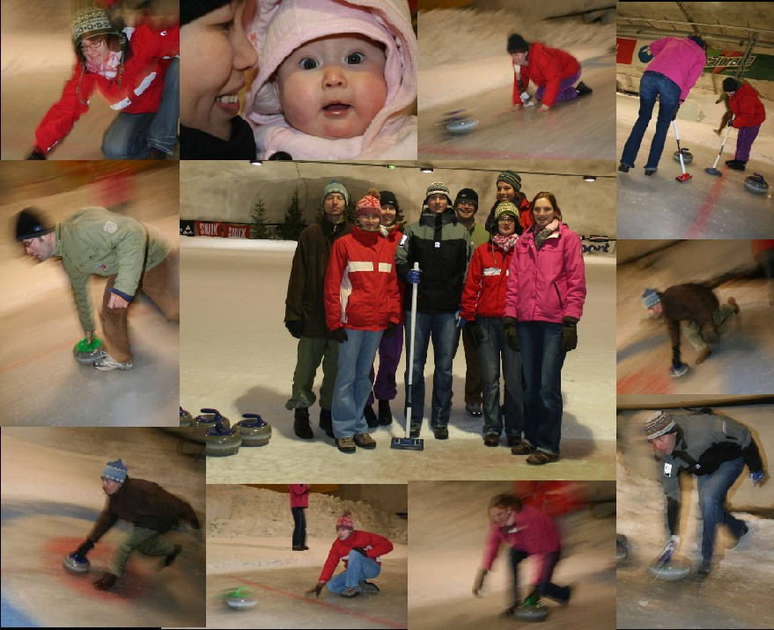
Avoin riskinarviointi toimii eurooppalaisessa kontekstissa.
Anne Knol, Alex Gens,
Eva Kunseler, Clive Sabel

Slide 25
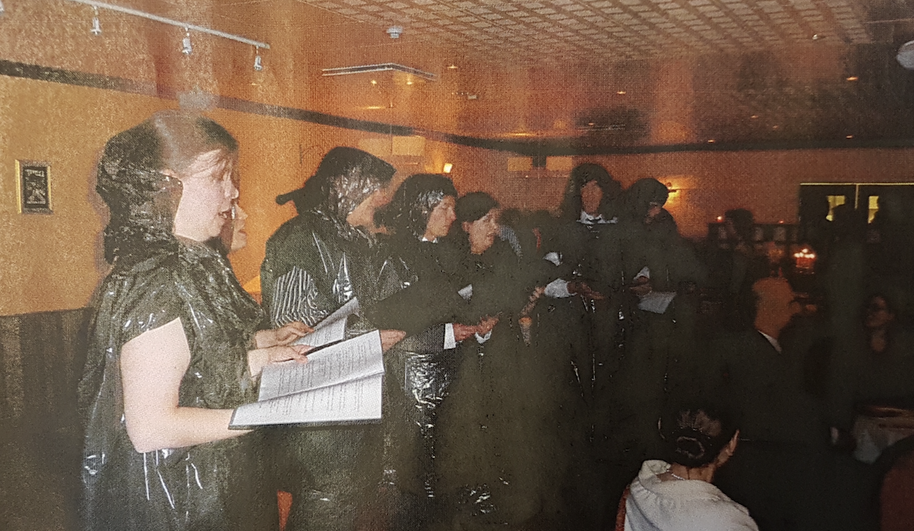
Myönteinen suhtautuminen itseen kohdistuvaan kritiikkiin tekee elämästä miellyttävää.
Matti Jantunen, Aino Nevalainen, Terttu Vartiainen, Juha Pekkanen, Hannu Komulainen

Slide 26
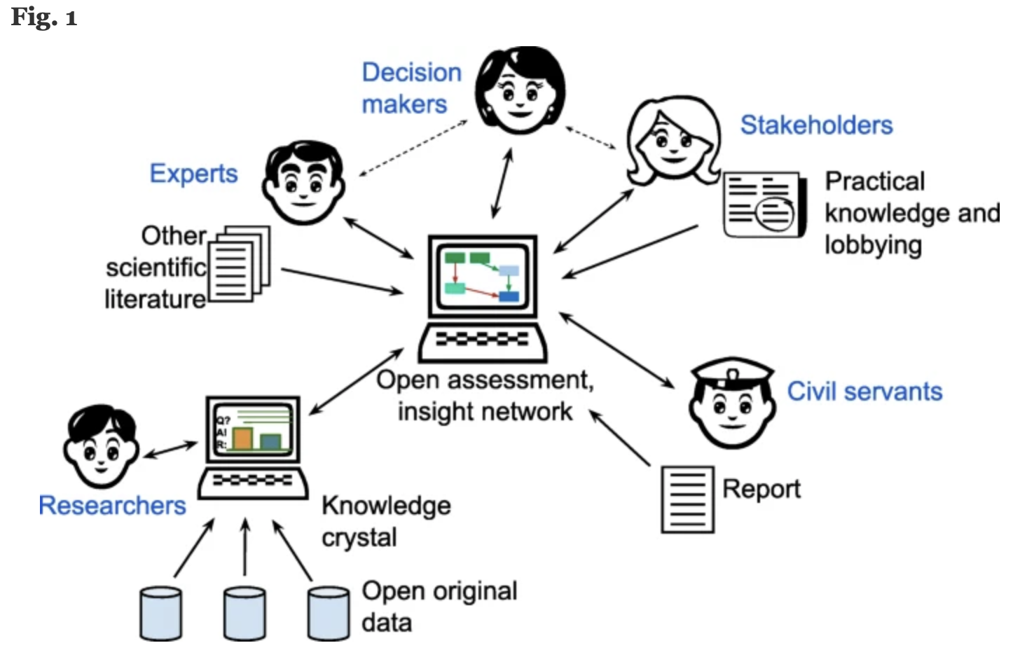
Avoimelle päätöksentekokäytännölle voidaan löytää systemaattinen perusta.
Mikko Pohjola
Notes:
https://doi.org/10.1186/s12961-020-00547-3

Slide 27
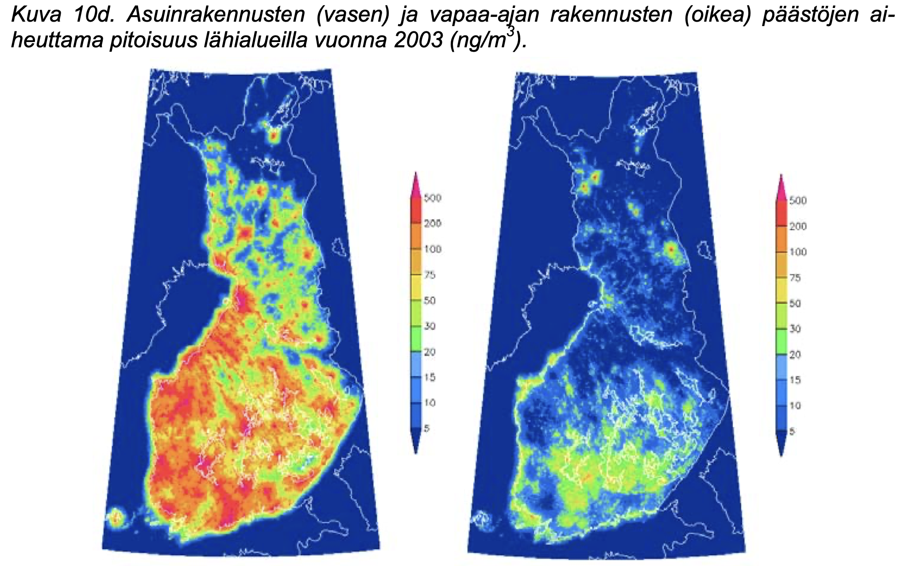
Pienpolton ja liikenteen hiukkaset ja olennaisia ympäristöterveystekijöitä Suomessa.
Virpi Kollanus, Pauliina Taimisto, Niko Karvosenoja, Kaarle Kupiainen, Marko Tainio, Jaakko Kukkonen et al.
Notes:
https://www.julkari.fi/bitstream/handle/10024/79939/821ba678-1430-4016-bfc8-77a40c49eb1f.pdf?sequence=1
National Institute for Health and Welfare (THL), Report 3/2010. 60 pp. Helsinki 2010. ISBN 978-952-245-223-8 (printed),
ISBN 978-952-245-224-5

Slide 28
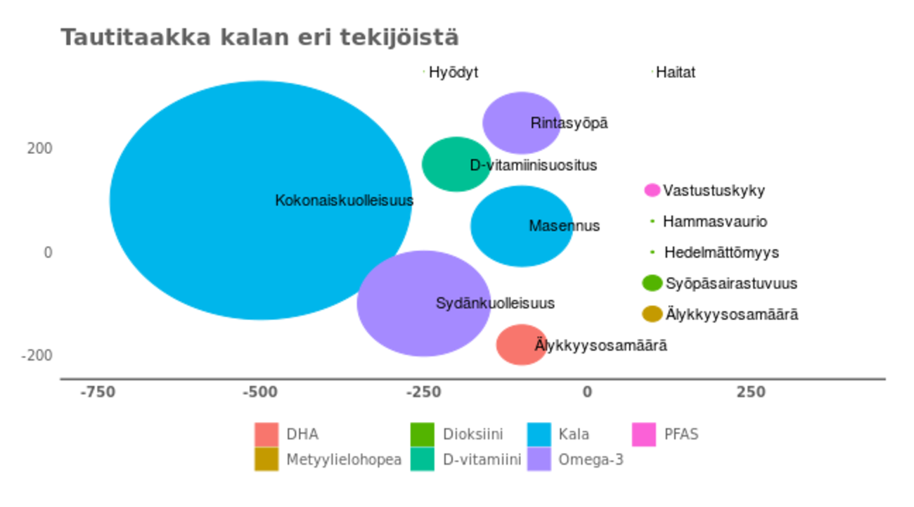
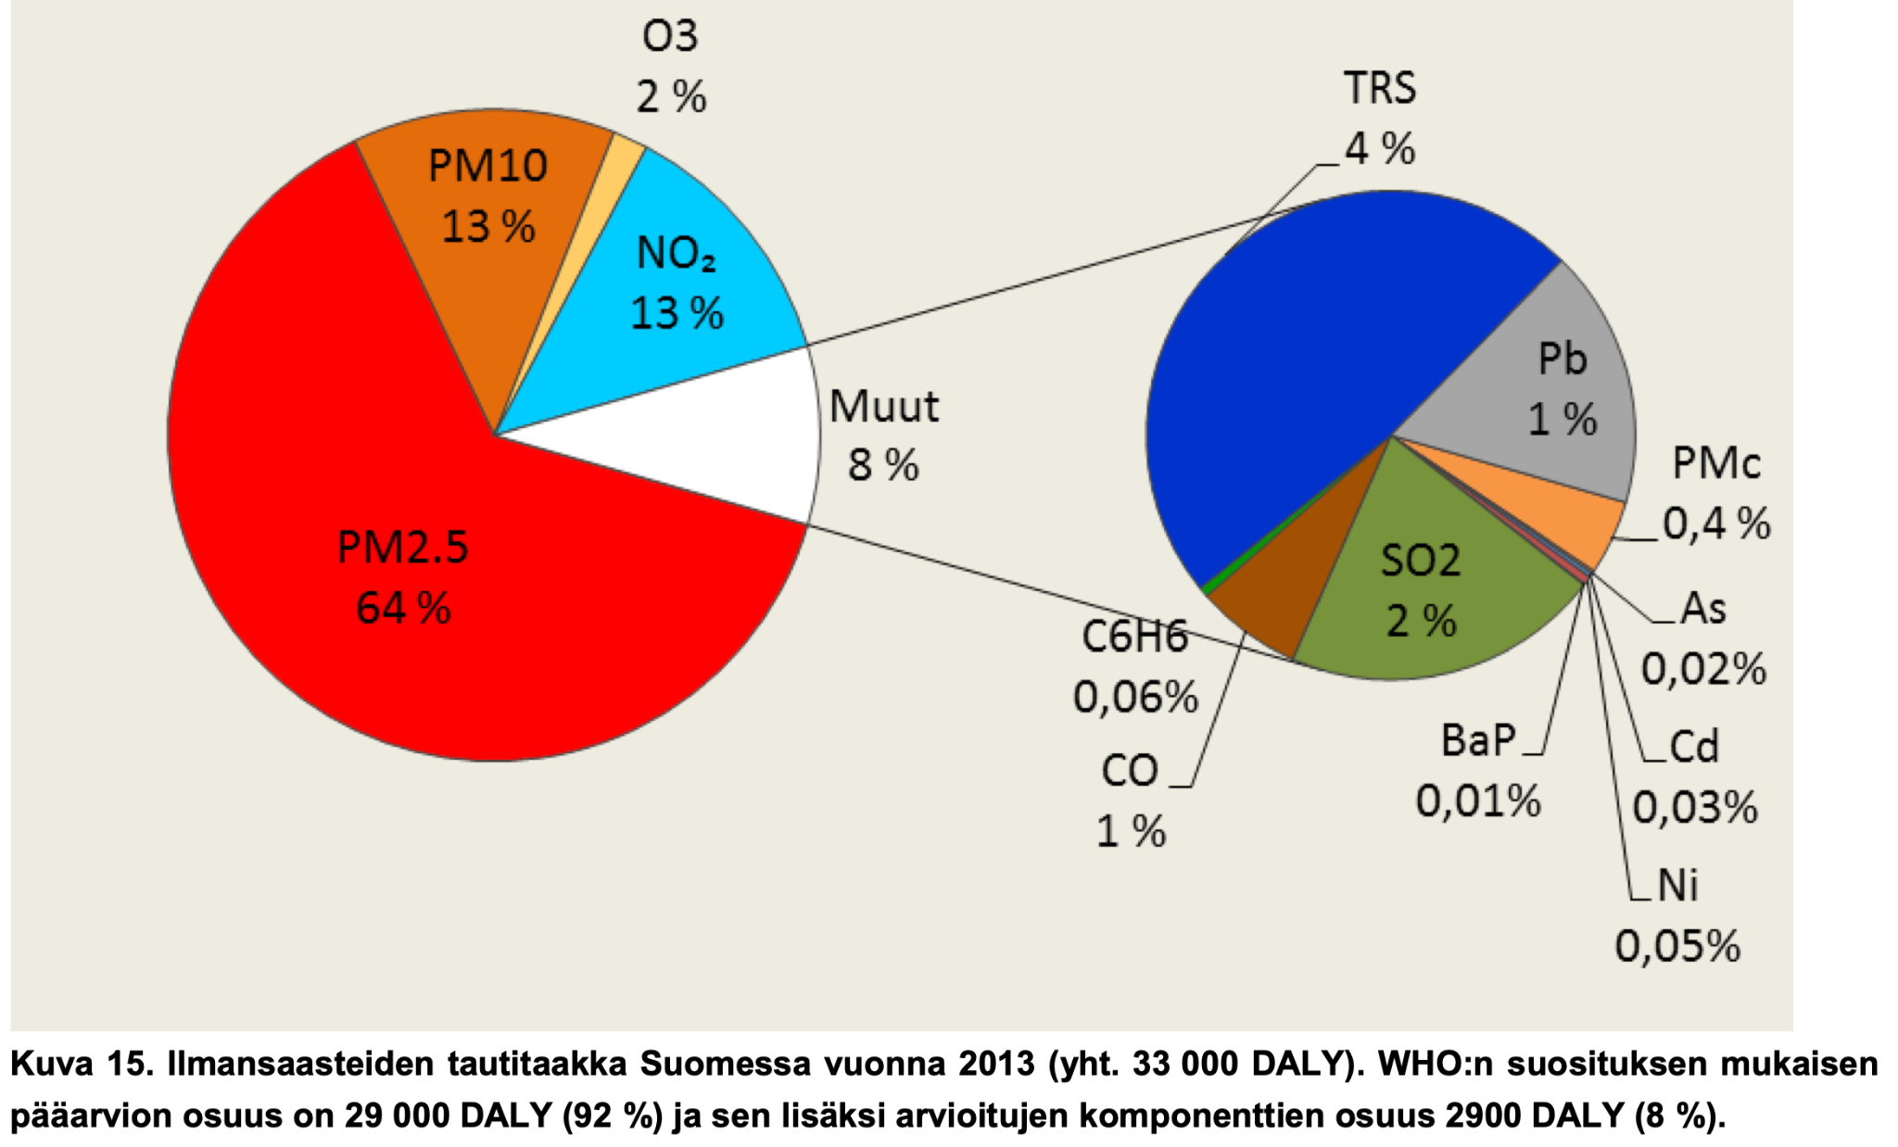
Pienhiukkasten tautitaakka on Suomessa suuri, dioksiinin ja PFAS-yhdisteiden ei niinkään.
PFAS
Dioksiini
Otto Hänninen, Heli Lehtomäki-Zrim,
Antti Korhonen, Isabell Rumrich
Notes:
https://www.julkari.fi/bitstream/handle/10024/129712/Lehtomäki%20ym.2015.ISTE%20Tautitaakka.pdf?sequence=1
http://fi.opasnet.org/fi/PFAS-yhdisteiden_tautitaakka

Slide 29
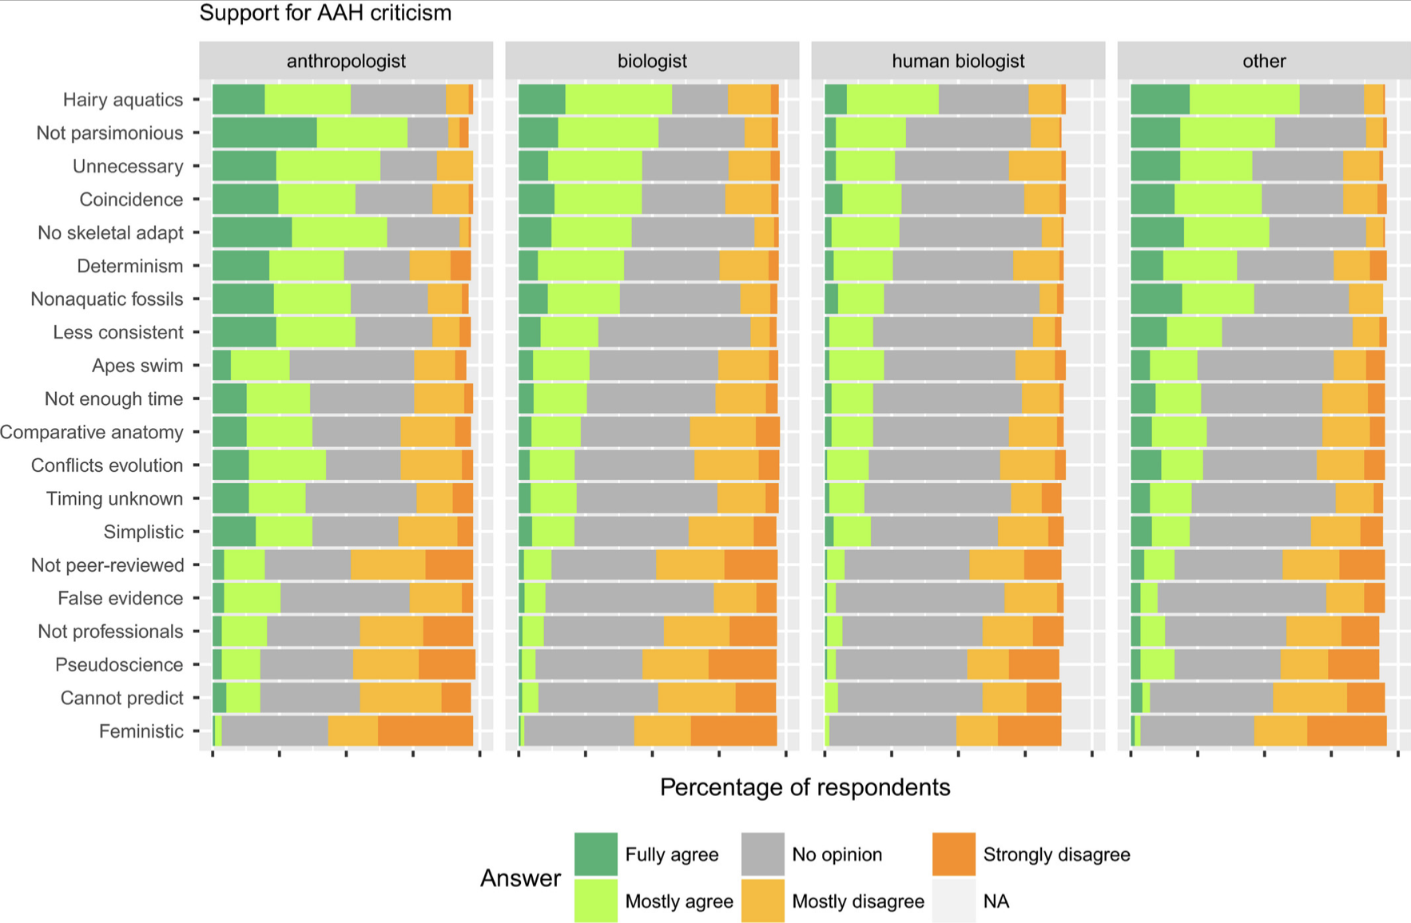
Vesiapina- hypoteesi ei ole humpuukia vaan vakavasti otettava tieteellinen hypoteesi, vaikka sitä pidetäänkin epätoden- näköisenä.
False evidence
Not professionals
Pseudoscience
Cannot predict
Feministic
Hanna Tuomisto, Matleena Tuomisto
Notes:
https://doi.org/10.1002/ece3.3887

Slide 30
Tutkijatkin syyllistyvät inhimillisiin virheisiin työssään: vähättelyyn, auktoriteettiuskoon tai epäkriittiseen ajatteluun.

Slide 31
“Joka tietää kaiken,
ei opi mitään.”

Slide 32
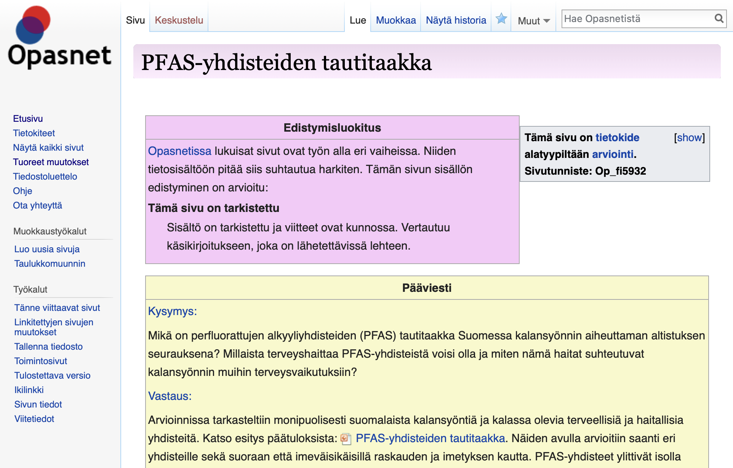
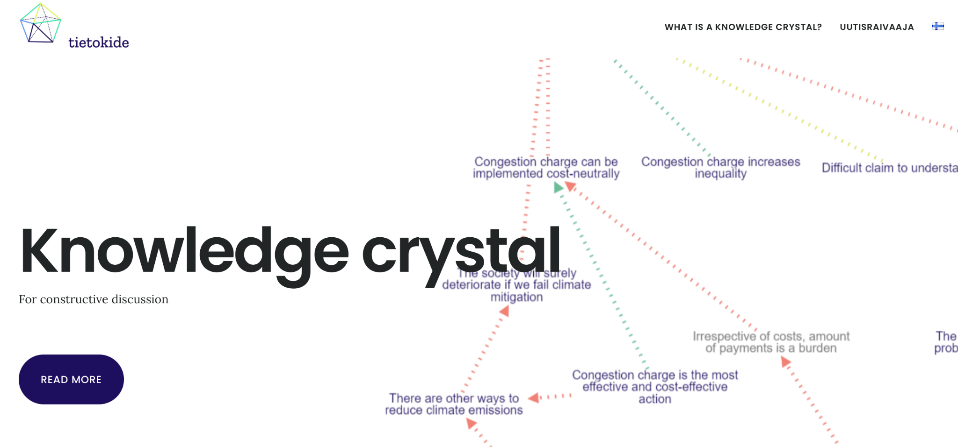
Tietokide: tutkimustieto pitäisi järjestää kysymys- ten, ei datasettien ympärille. Tämä tukisi tiedon päivittymistä ja jatkokäyttöä päätöksenteossa.
Sonja-Maria Ignatius, Tuukka Hastrup,
Kaisa Haverinen
Notes:
https://www.tietokide.fi/en/

Slide 33
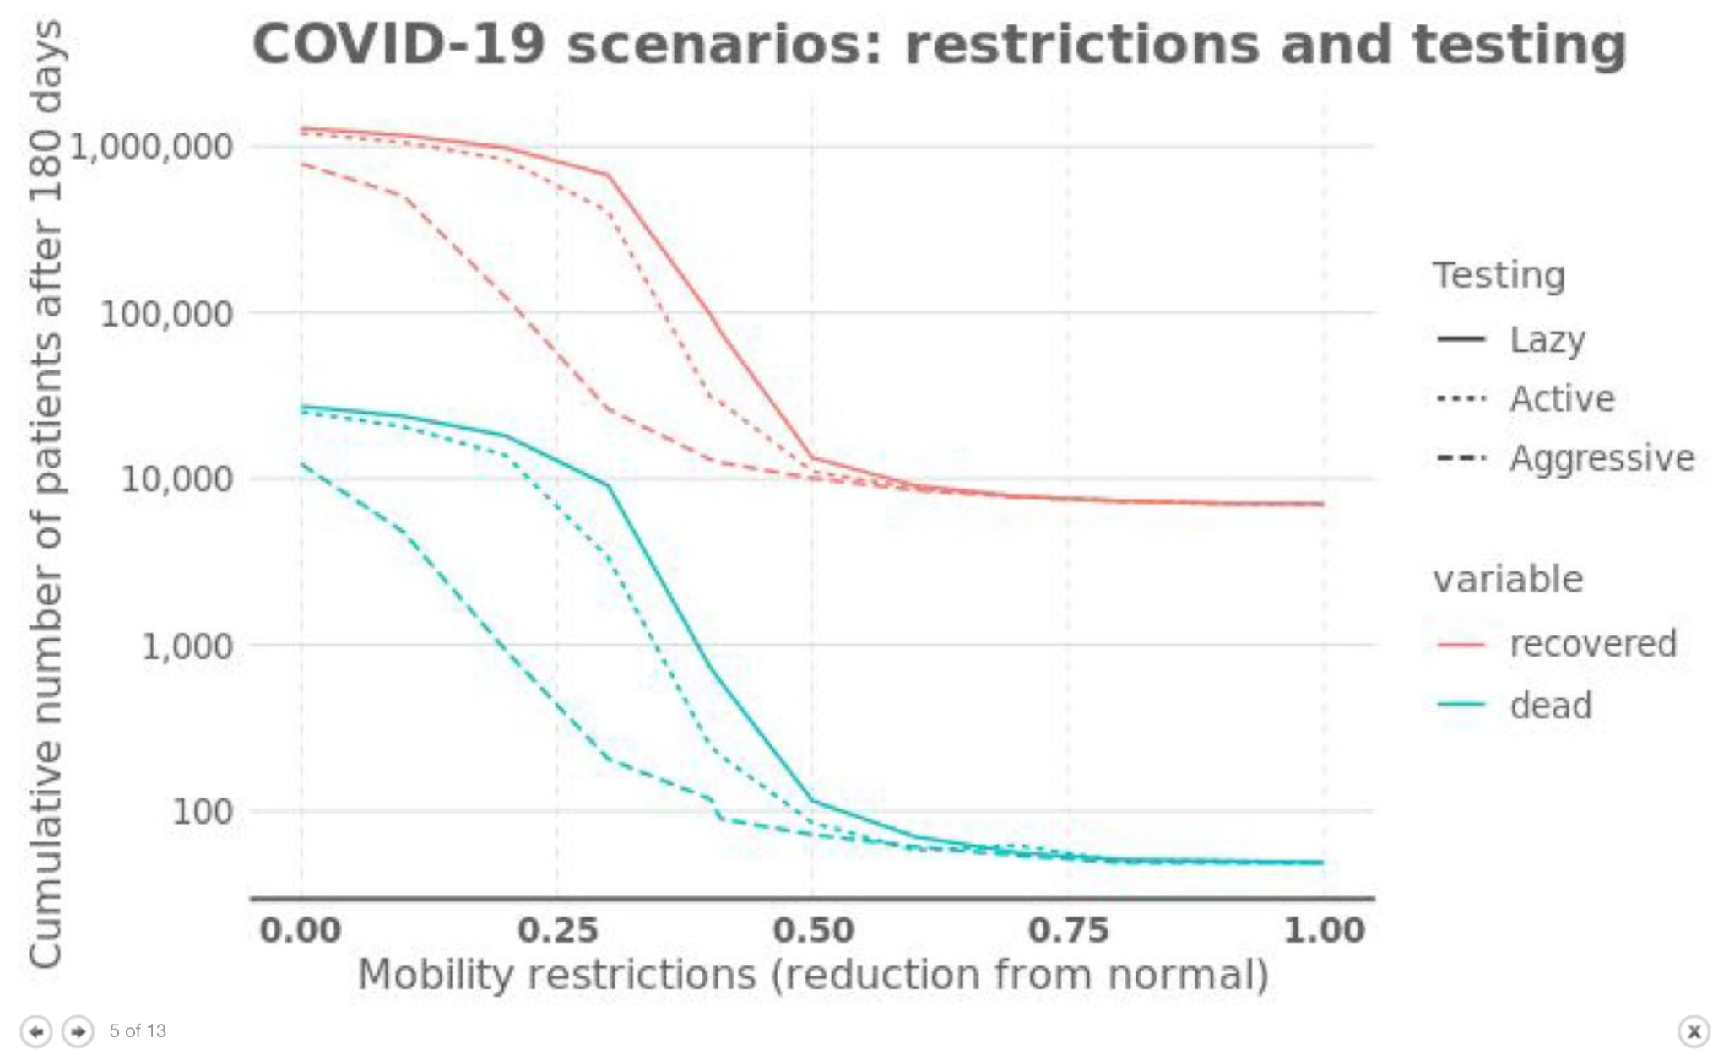
Mahdollisia tietokiteitä.
Kuinka paljon voidaan alentaa efektiivistä tartuttavuuslukua (Rt), jos tuetaan kansalaisten omatoimista testaamista kotitestein ja itseorganisoitua tartunnanjäljitystä nettityökalun avulla? Onnistuuko usean tai jopa kaikkien tärkeiden patogeenin jäljitys samanaikaisesti?

Slide 34

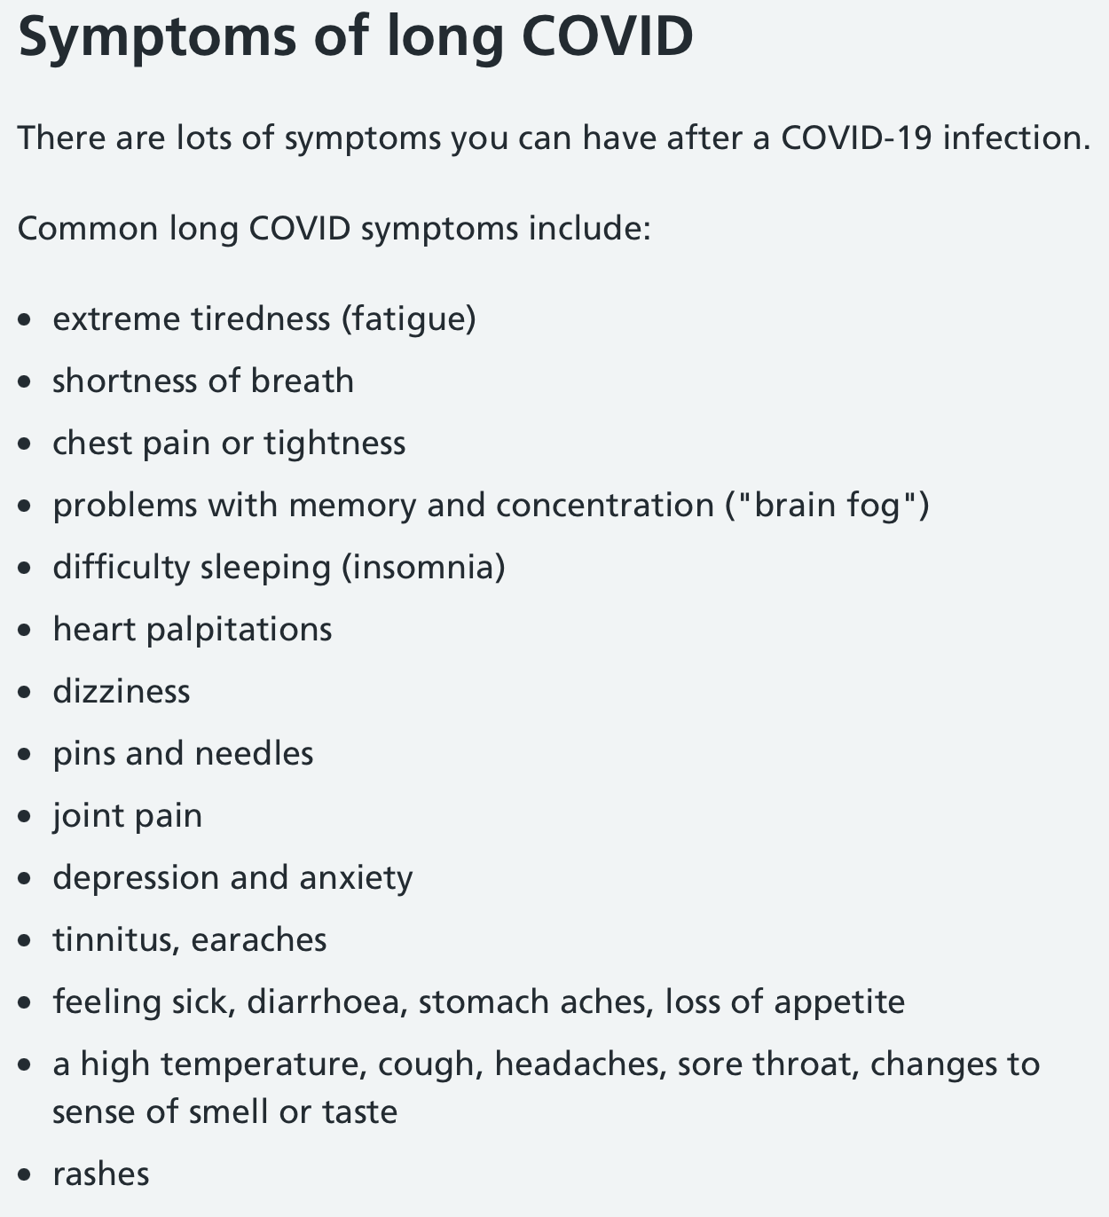
Mitä yhteisiä ja eriäviä piirteitä on pitkää kovidia sairastavien ja “hometalosairaudesta” valittavien ihmisten oirekuvassa ja toisaalta immunologisissa vasteissa?
Notes:
https://www.nhs.uk/conditions/coronavirus-covid-19/long-term-effects-of-coronavirus-long-covid/

Slide 35
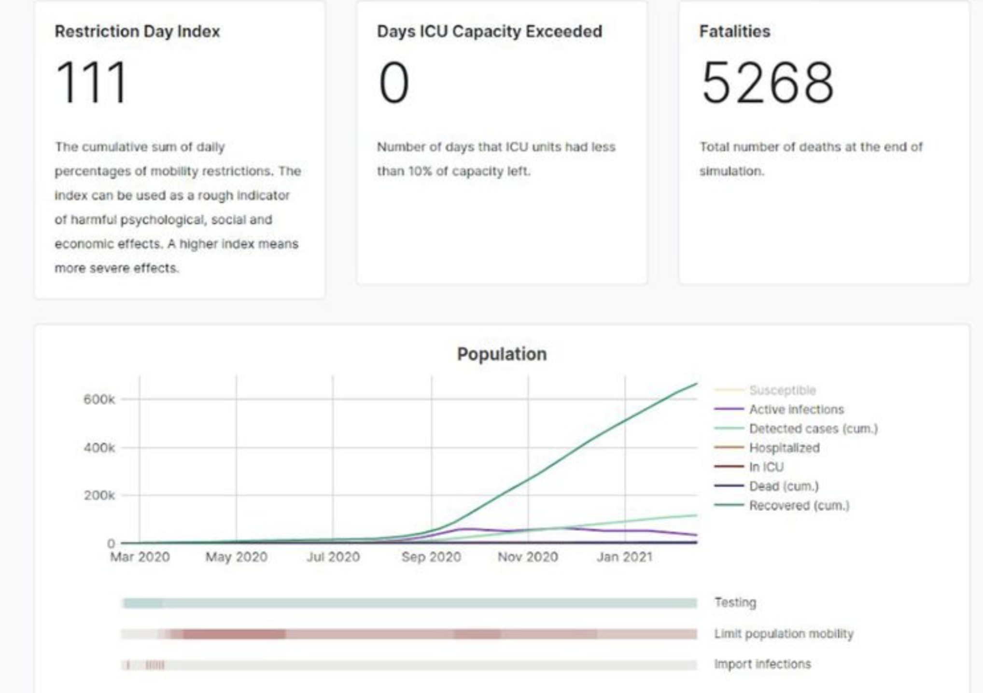
Reina-koronaepidemiamalli mahdollistaisi joustavasti torjuntatoimien arvionnin.
Juha Yrjölä, Tero Tikkanen,
Mikko Kolehmainen et al.
Notes:
https://doi.org/10.1101/2020.04.09.20047498

Slide 36
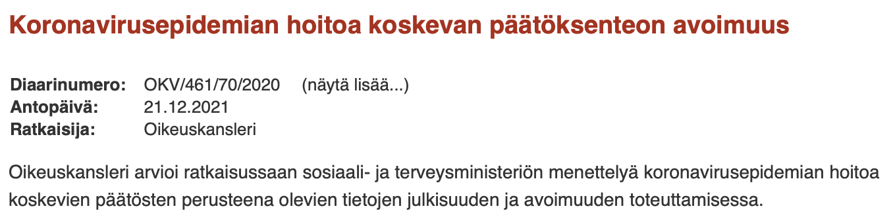
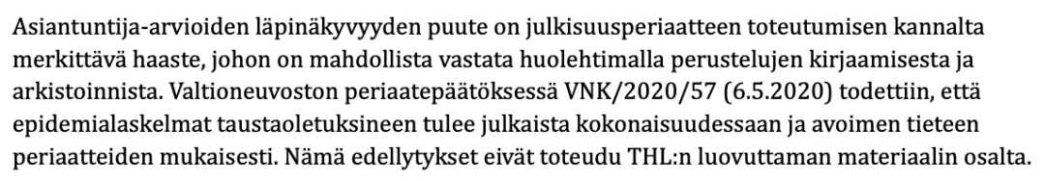
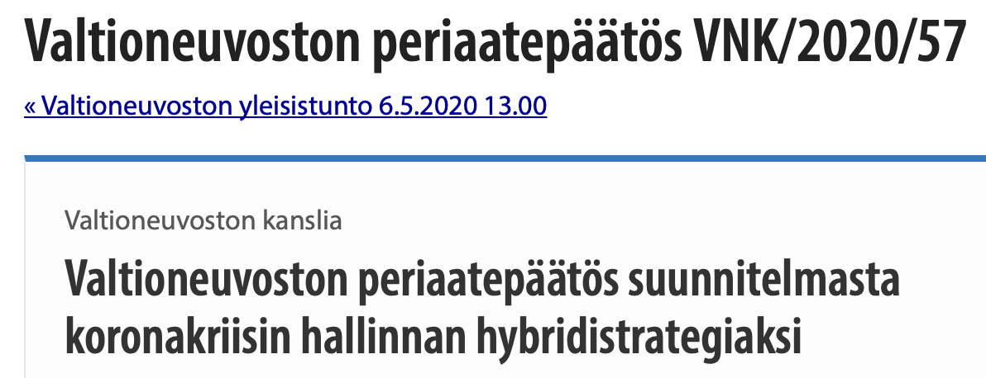
THL on koronamallituksesta keskusteltaessa entisestään sulkeutunut ja kangistunut.
THL:n pääjohtajan päätös 105/2014
Open Knowledge Finland ry
Notes:
https://www.okv.fi/fi/ratkaisut/id/1610/
https://docs.google.com/document/d/1S9SzsNsDuAMo6vEuFQRiYwnwD8HvL_hI-ZVSL7gKXWI/edit
https://vnk.fi/ajankohtaista/paatos?decisionId=0900908f806a9de2

Slide 37
Avoin tiede ei tapahdu juhlapuheissa vaan jokapäiväisen tutkimustyön järjestelmällisessä muuttamisessa.

Slide 38
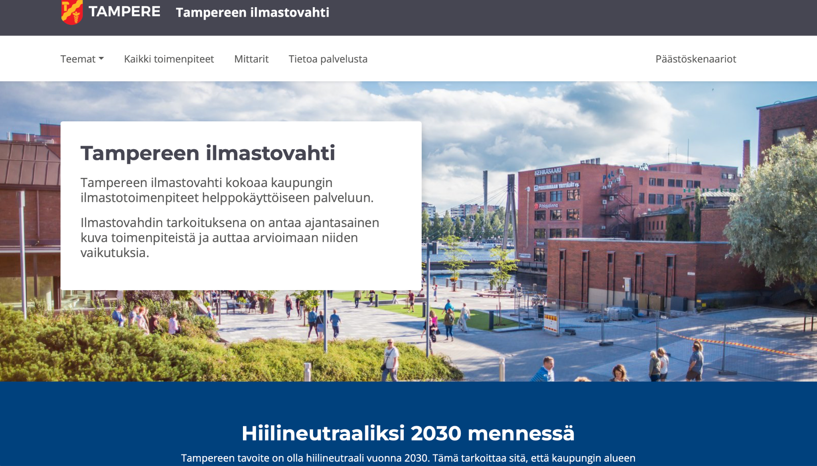
Kunnat kaipaavat ilmastotoimia tukevaa tietoa. Ympäristöterveys on tärkeä lisämotiivi.

Slide 39
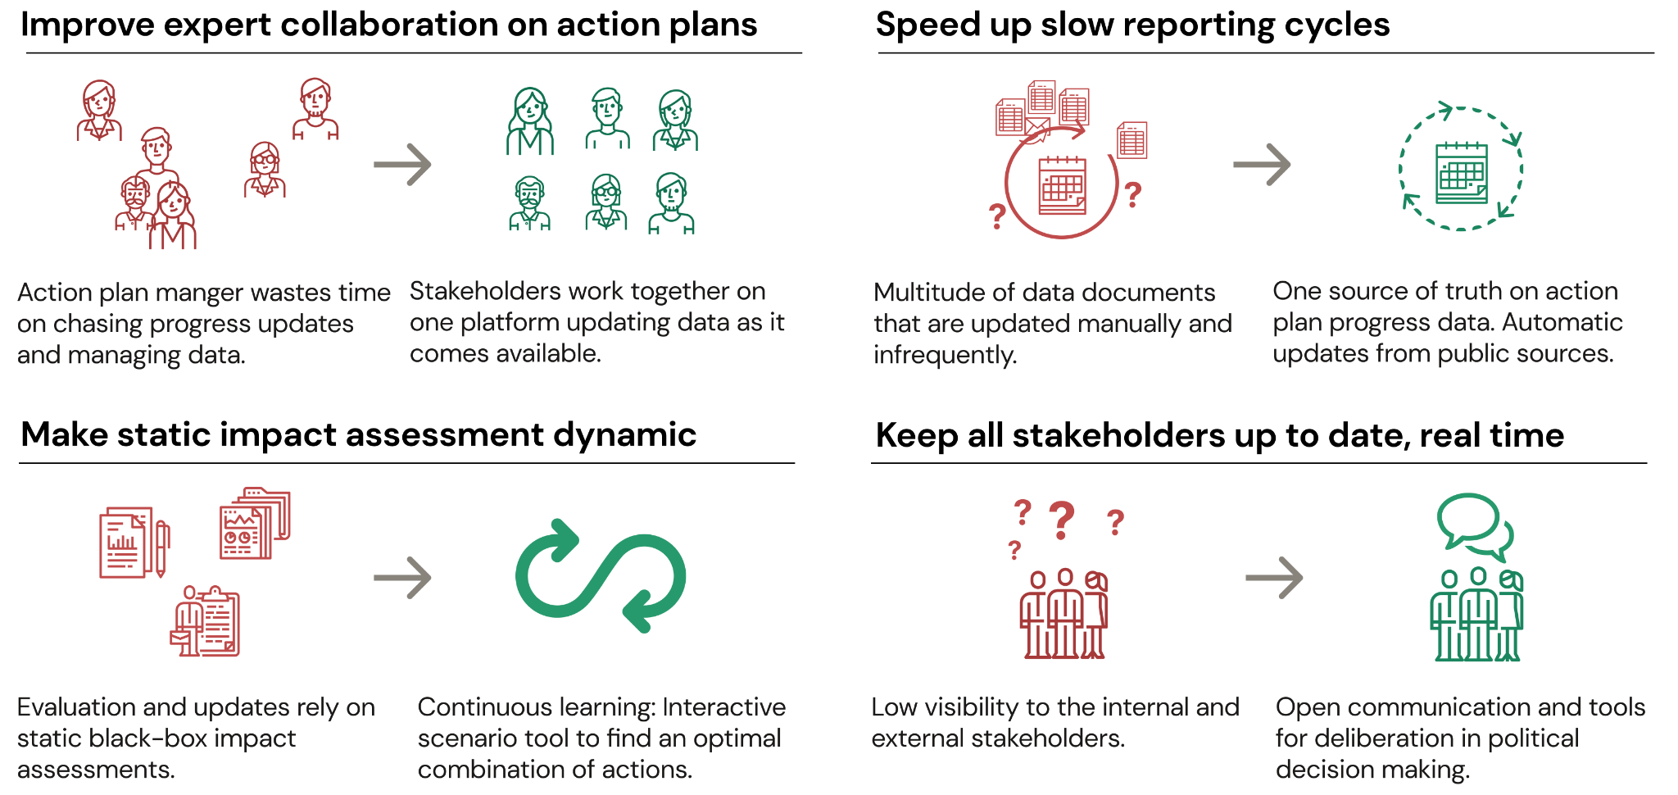
Transforming the way municipalities manage climate plans

Slide 40
Päätöksenteossa ihmisten arvot on eroteltava heidän käsityksistään ja yhdistettävä tutkimustietoon.
Sonja-Maria Ignatius, Raimo Muurinen

Slide 41
Eläintilat suljettiin, toksikologia henkitoreissaan.

Slide 42
Opasnet käskettiin ajaa alas.

Slide 43
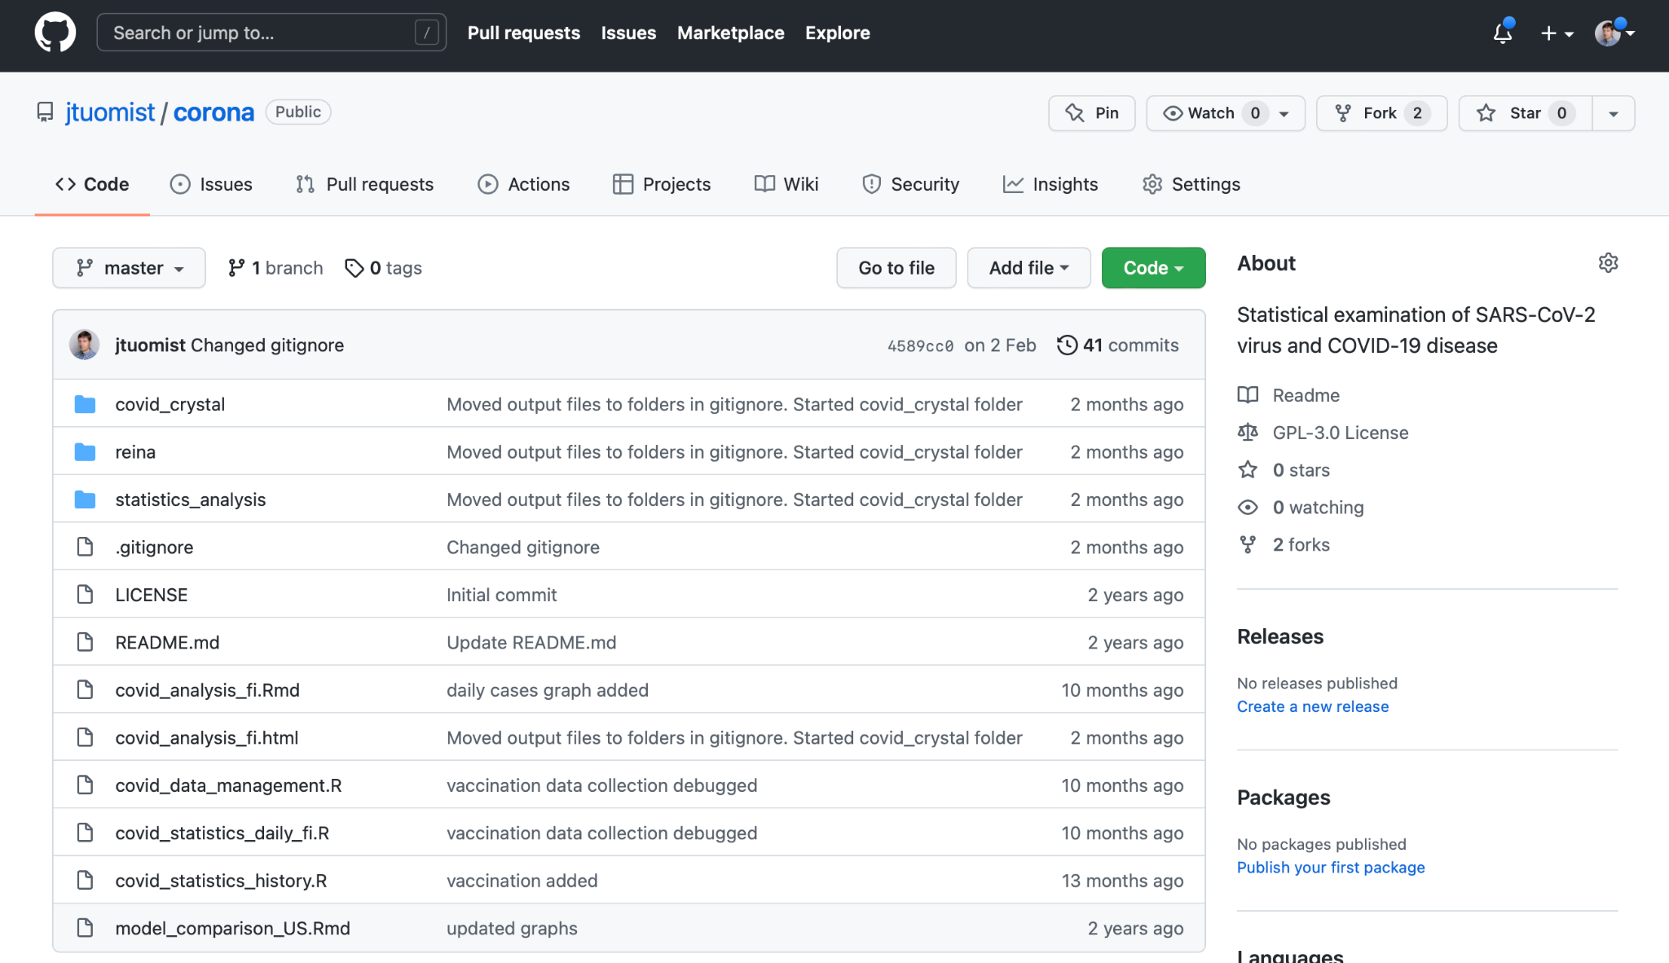
Githubin käyttö kiellettiin.

Slide 44
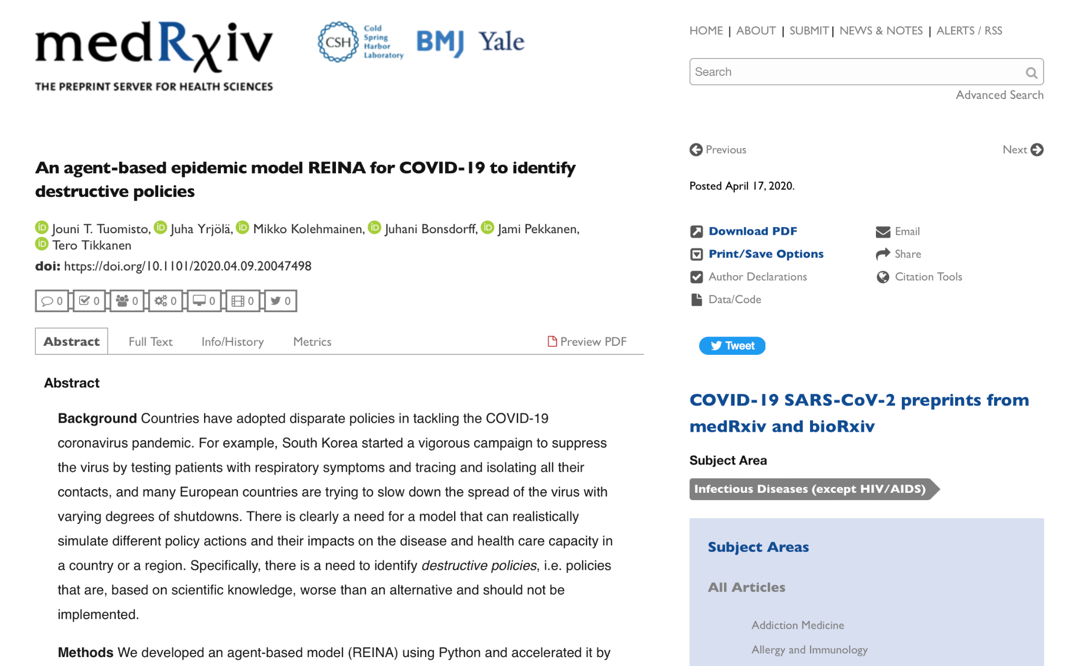
Reina-malli vaiettiin kuoliaaksi.

Slide 45
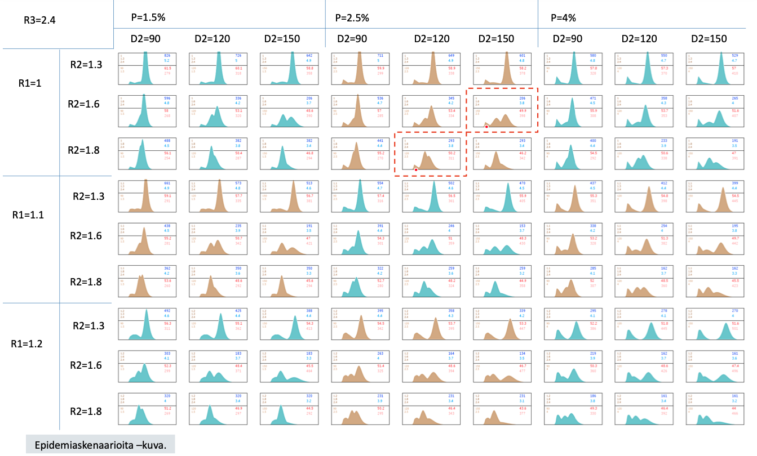
THL kipuilee ja selittelee omien malliensa avaamisen kanssa.

Slide 46
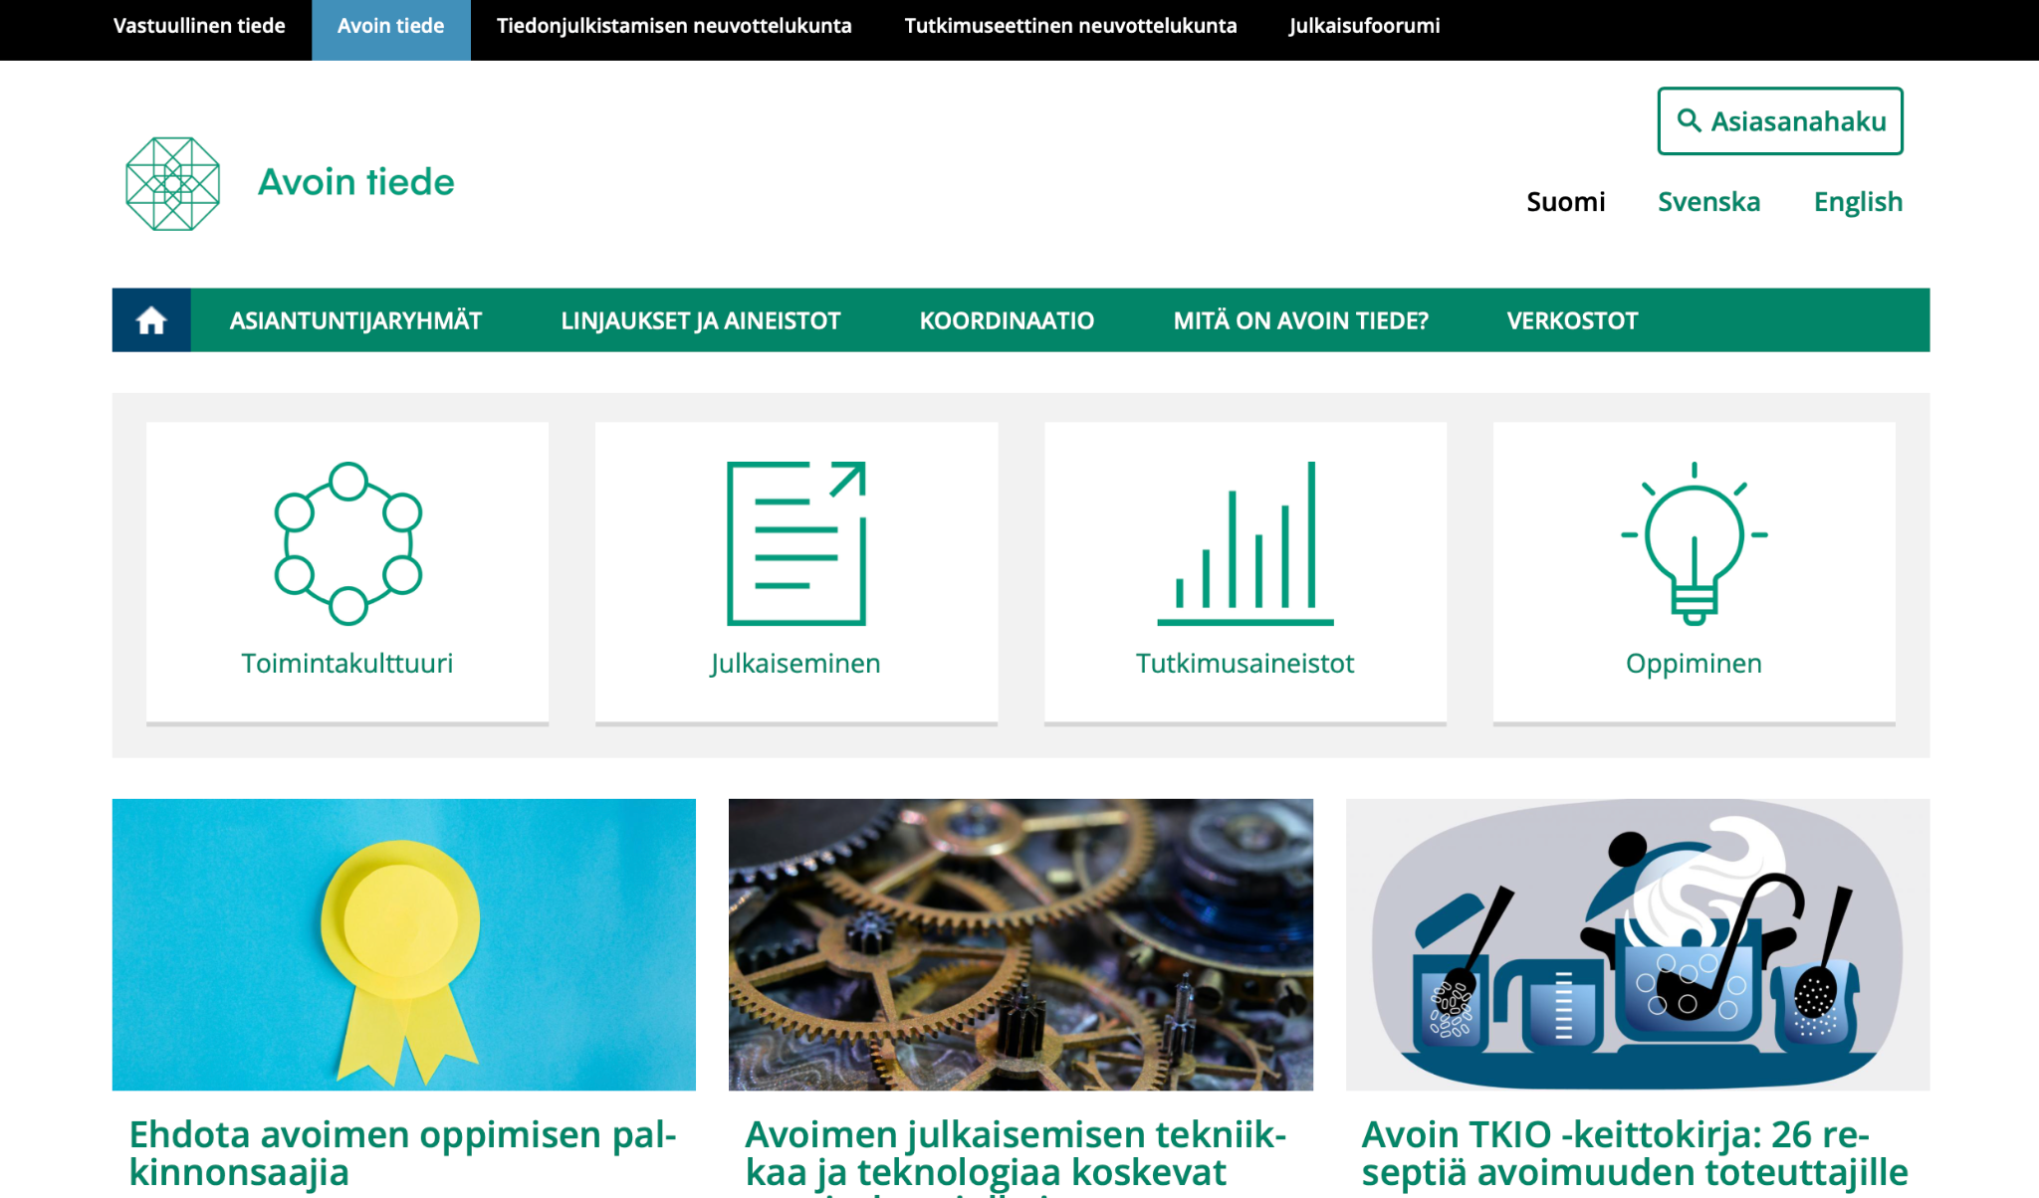
Avoimen tieteen tekemisen toimintaedellytykset THL:ssä puuttuvat.

Slide 47
THL on jäämässä pahasti jälkeen avoimuuden megatrendistä.

Slide 48
THL on jäämässä pahasti jälkeen avoimuuden megatrendistä.

Slide 49
Faktapohjaisuus edellyttää avoimuutta. Ne eivät ole itsestäänselvyyksiä. Megatrendit toteutuvat vain, jos riittävän moni osallistuu niiden toteuttamiseen.

Slide 50

Turn climate goals into actions
Jouni Tuomisto, Chief Science Officer, Kausal Ltd
+358-413154861
jouni.tuomisto@kausal.tech

